Slide 1




SILHOUETTES RU
Représentants des Usagers
en établissements de santé
Informations pour les commissions des usagers

Slide 2
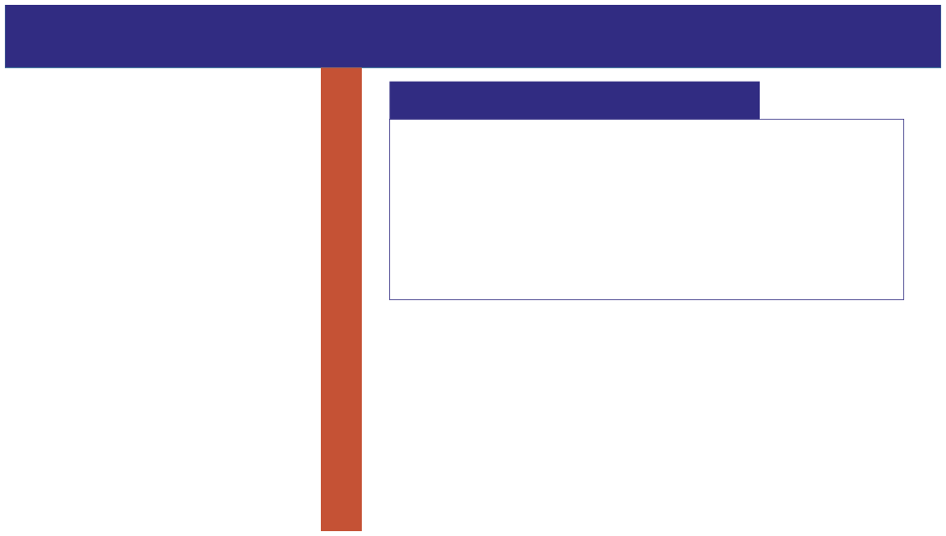
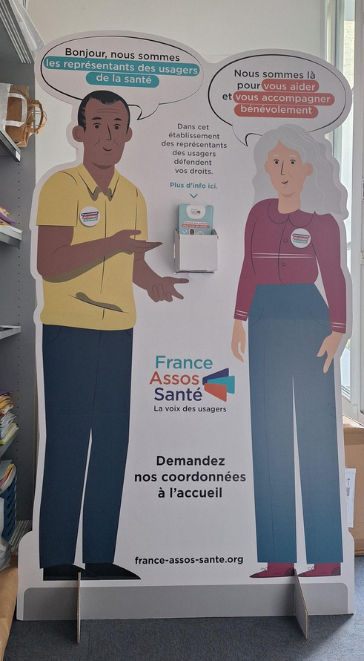
PRESENTATION DE L’OPERATION SILHOUETTES
POURQUOI et pour QUI ?
•Signaler la présence des RU en établissement de santé auprès des
patients, visiteurs, professionnels de santé
•Informer les usagers sur le rôle des RU,
•Légitimer la mission de la CDU comme instance de démocratie en
santé
•Indiquer aux usagers comment les contacter au sein de
l’Etablissement
Quel financement ?
•Les coûts de fabrication et de distribution
des silhouettes et flyers
sont assumés par l’établissement demandeur, en Centre-Val de Loire.
Les tarifs sont donnés à titre indicatif. La production est soumise à un minimum de 25 exemplaires commandés nationalement.

Slide 3
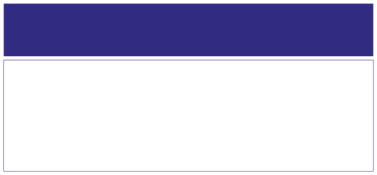
PRESENTATION DE L’OPERATION SILHOUETTES
Quels sont les intérêts pour l’établissement ?
•S’inscrire dans une dynamique de partenariat
Représentants
desUsagers/Directions d'Etablissement de la région au service de la démocratie en santé
• Renforcer le travail en réseau
entre Représentants des Usagers,
associations, patients partenaireset l’établissement d’accueil, pour
accompagner ou favoriser le projet des usagers

Slide 4
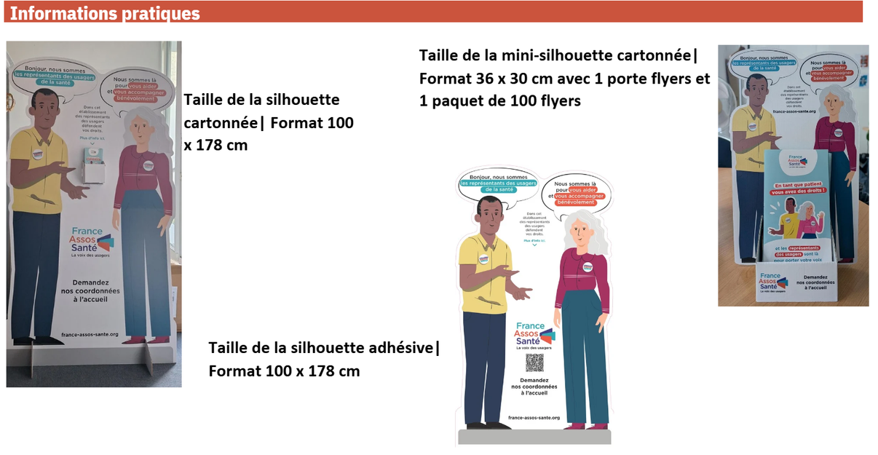

Informations pratiques
Bon de commande
à remplir ici
Délégation France Assos Santé Centre-Val de Loire
29 bd Rocheplatte 45000 Orléans
centre-valdeloire@france-assos-sante.org;
https://centre-valdeloire.france-assos-sante.org/

